Slide 1



작성자 : 연구소 데이터분석팀 엄태영PM
작성일 : 2023-01-11
Google Analytics 설치요청
프로세스 정의서

Slide 2

C
ONTENTS
요약
GA 설치 요청 프로세스
GA 수정/추가 요청 프로세스 요약
수집 데이터 검수 프로세스

Slide 3
-> 요청자
1
1
요약
-> 데이터분석팀
1
2
3
4
5
RMS > 본부지원요청 > 스크립트 신청 게시판
설치요청 게시글 작성
게시글 필수 항목 작성
권한부여 필수 진행
부여완료 시 댓글작성
10
9
8
7
6
테스트 후 완료
설정 및 설치 진행
GA/GTM 권한 확인
검토 후 특이사항 전달
데이터 분석팀 내부검토
요청 시 필수 기재 사항
✔ GA 구분 | EX) UA, GA4
✔ 설치 업체명 | EX) 교촌치킨, BHC치킨, BBQ치킨….
✔ 페이지 구분 | EX) 브랜드 사이트, 쇼핑몰 사이트
✔ 페이지 URL | EX) http://www.kyochon.com/main/, https://www.bbq.co.kr/main.asp
✔ 관리자 정보 | 빌더형 EX) ID : triple 부운영자 ID : triple PW : triple123 독립몰 EX) FTP 서버 : bbq.co.kr FTP ID : bbq FTP PW : bbq1234@@ FTP PORT : 22
✔ KPI 정보 | EX) 회원가입 수, 장바구니 버튼 추가 수, 구매완료 수…
✔ 담당자 정보(Triple HM) | EX) 연구소 데이터분석팀 엄태영PM
업체 개발팀 Contact Point | 접속 정보 미 공유시 작성
요청 후 권한 부여
GA/GTM 권한추가 계정 | ga01.triplehm@gmail.com
GA/GTM 부여 권한 | 수정권한
작업 정보
작업 평균 소요시간 | 7일
작업 담당자 | 연구소 데이터분석팀 엄태영PM
1

Slide 4
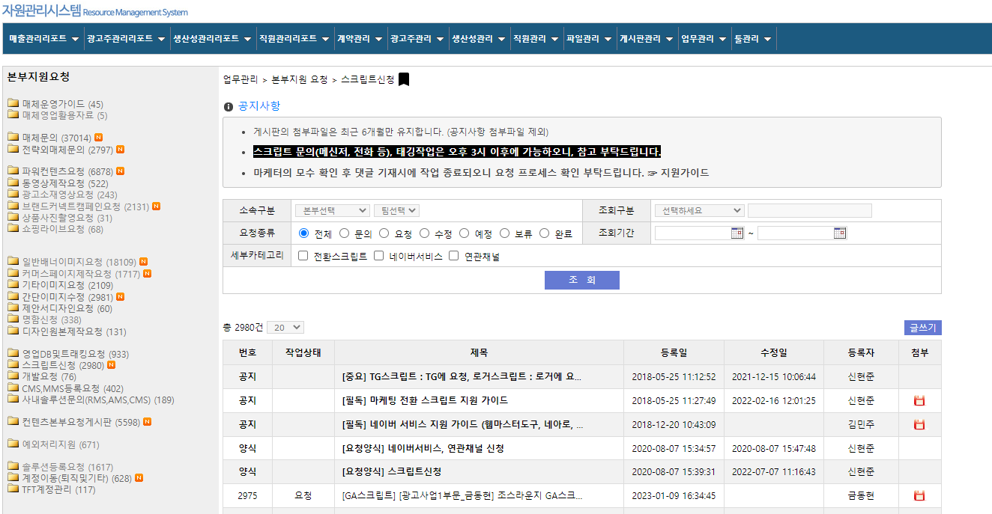
2
GA 설치 요청 프로세스
1
2
3
4
5
RMS > 본부지원요청 > 스크립트 신청 게시판
설치요청 게시글 작성
게시글 필수 항목 작성
권한부여 필수 진행
부여완료 시 댓글작성
10
9
8
7
6
테스트 후 완료
설정 및 설치 진행
GA/GTM 권한 확인 후 작업 계획 수립
검토 후 특이사항 전달
데이터 분석팀 내부검토
1
RMS 접속 > 업무관리 > 본부지원 요청 >
스크립트신청 > 글쓰기
1
2

Slide 5
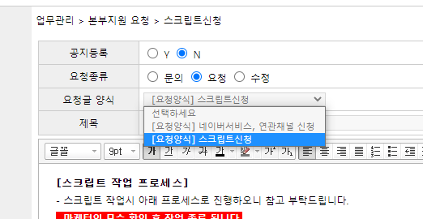
2
GA 설치 요청 프로세스
1
2
3
4
5
RMS > 본부지원요청 > 스크립트 신청 게시판
설치요청 게시글 작성
게시글 필수 항목 작성
권한부여 필수 진행
부여완료 시 댓글작성
10
9
8
7
6
테스트 후 완료
설정 및 설치 진행
GA/GTM 권한 확인 후 작업 계획 수립
검토 후 특이사항 전달
데이터 분석팀 내부검토
1
요청글 양식 > GA설치요청 양식 선택
기존 “스크립트신청“ 양식에서 “GA전자상거래 설치신청” 양식으로 변경
2
2
GA전자상거래 이외 스크립트 설치요청의 경우,
기존과 동일한 “스크립트신청” 양식을 이용
1
[요청양식] GA전자상거래 설치신청
3

Slide 6
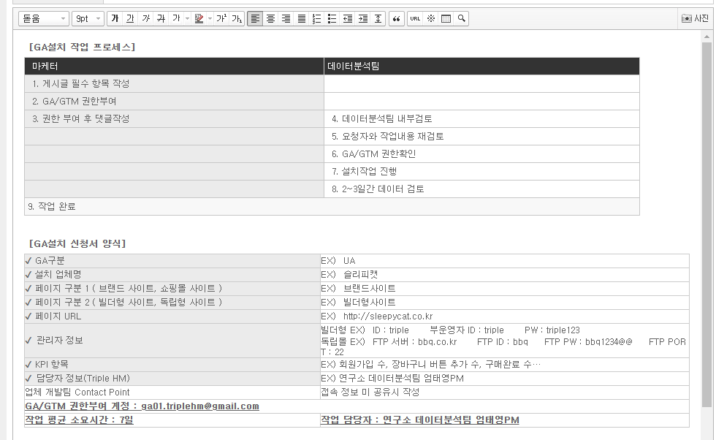
2
GA 설치 요청 프로세스
1
2
3
4
5
RMS > 본부지원요청 > 스크립트 신청 게시판
설치요청 게시글 작성
게시글 필수 항목 작성
권한부여 필수 진행
부여완료 시 댓글작성
10
9
8
7
6
테스트 후 완료
설정 및 설치 진행
GA/GTM 권한 확인 후 작업 계획 수립
검토 후 특이사항 전달
데이터 분석팀 내부검토
1
GA양식 필수 기재항목 작성
GA구분
ㄴ UA / GA4 정확히 작성
관리자 정보
ㄴ빌더형사이트의 경우, 로그인 접속 테스트 진행 후 작성
KPI
ㄴ가능한 추가/수정 요청이 없도록 작성
1
4

Slide 7
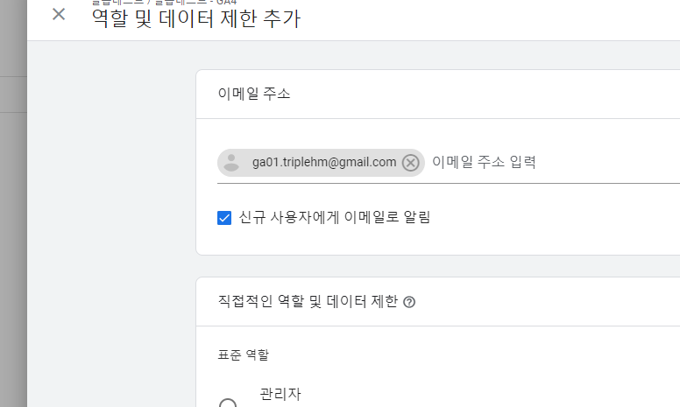
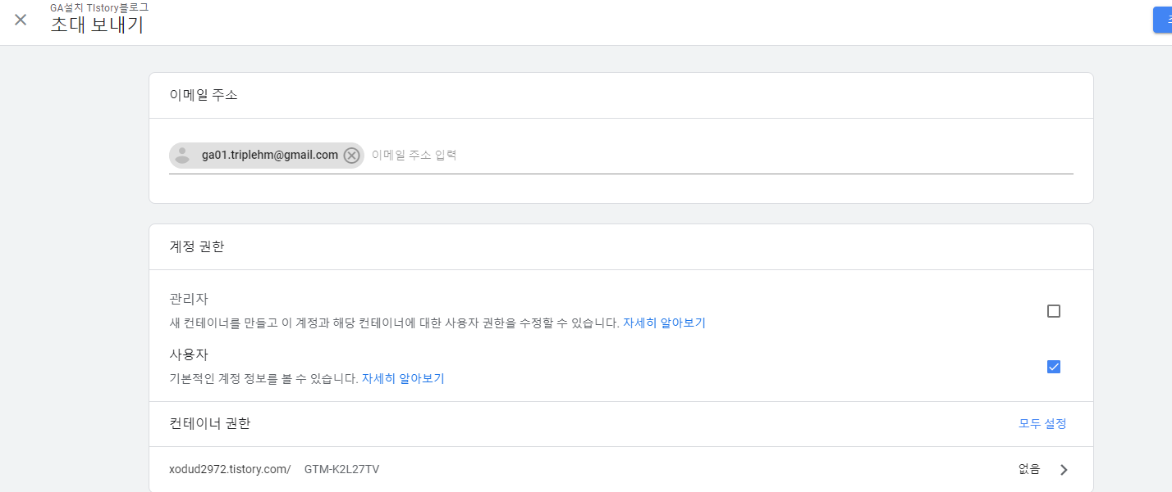
2
GA 설치 요청 프로세스
1
2
3
4
5
RMS > 본부지원요청 > 스크립트 신청 게시판
설치요청 게시글 작성
게시글 필수 항목 작성
권한부여 필수 진행
부여완료 시 댓글작성
10
9
8
7
6
테스트 후 완료
설정 및 설치 진행
GA/GTM 권한 확인 후 작업 계획 수립
검토 후 특이사항 전달
데이터 분석팀 내부검토
1
GA 권한부여 요청
1. GA > 관리 > 계정 액세스 관리
2. 우측상단 + 버튼 클릭
3. 사용자 추가 클릭
4. 이메일 입력
5. 하단 권한목록에 관리자 or 편집자 선택
6. 추가 버튼 클릭
1
2
2
GTM 권한부여 요청
1. GTM 좌측상단 관리자 탭 클릭
2. 사용자 관리 클릭
3. 우측산단 + 버튼클릭
4. 사용자 추가 클릭
4. 이메일 입력
5. 하단 권한목록에 관리자 선택
6; 초대 버튼 클릭
5

Slide 8
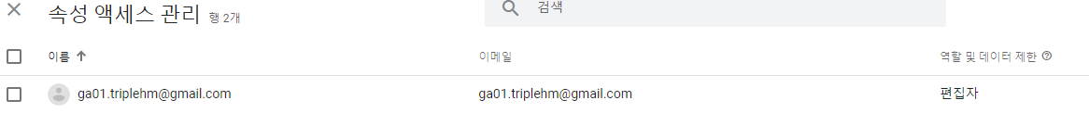
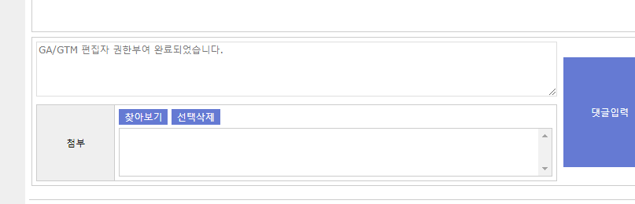
2
GA 설치 요청 프로세스
1
2
3
4
5
RMS > 본부지원요청 > 스크립트 신청 게시판
설치요청 게시글 작성
게시글 필수 항목 작성
권한부여 필수 진행
부여완료 시 댓글작성
10
9
8
7
6
테스트 후 완료
설정 및 설치 진행
GA/GTM 권한 확인 후 작업 계획 수립
검토 후 특이사항 전달
데이터 분석팀 내부검토
1
2
1
Email 확인 및 부여권한 레벨 확인
2
권한부여 완료시 RMS 설치요청 게시글에 댓글작성
빠른 시일내 작업이 필요한 경우, 메신저 혹은 메일로 완료내용 전달
3
6

Slide 9
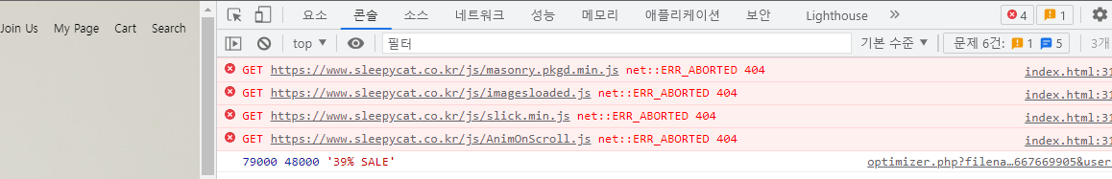
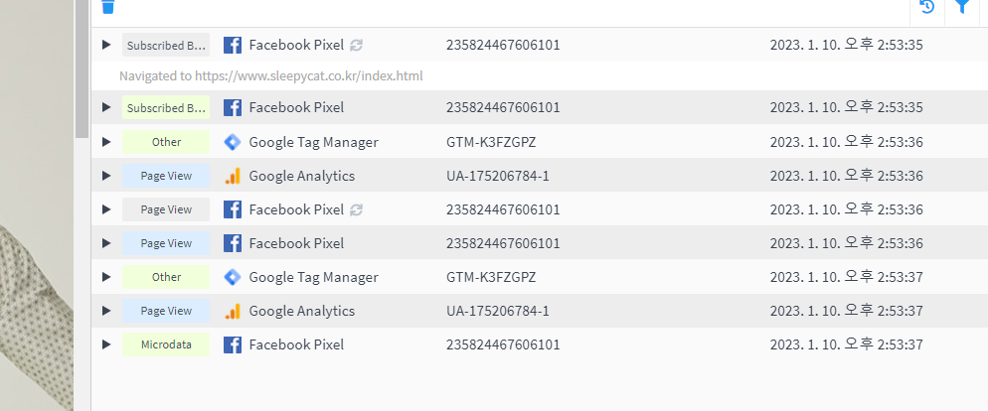
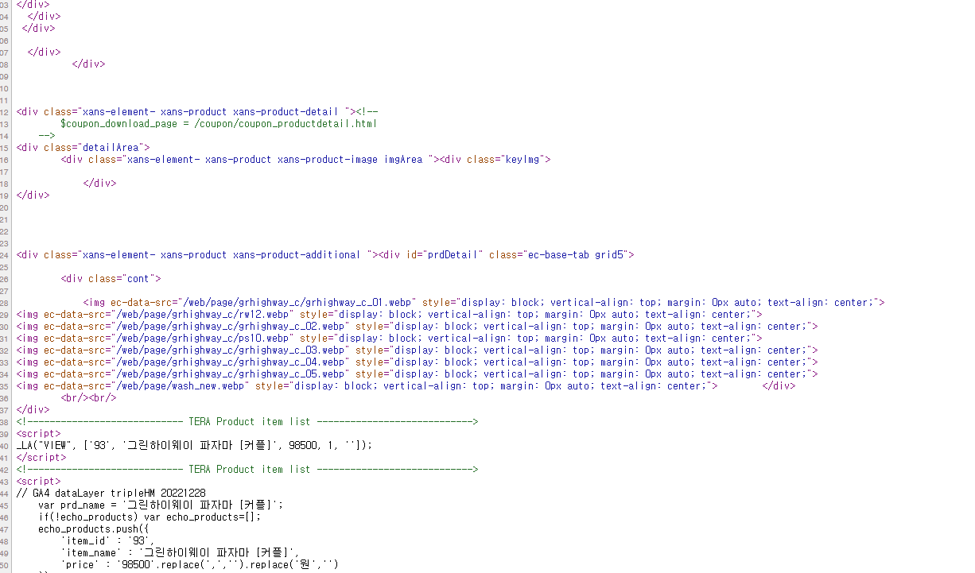
2
GA 설치 요청 프로세스
1
2
3
4
5
RMS > 본부지원요청 > 스크립트 신청 게시판
설치요청 게시글 작성
게시글 필수 항목 작성
권한부여 필수 진행
부여완료 시 댓글작성
10
9
8
7
6
테스트 후 완료
설정 및 설치 진행
GA/GTM 권한 확인 후 작업 계획 수립
검토 후 특이사항 전달
데이터 분석팀 내부검토
1
작업사이트 구조분석
작업 페이지 기존 에러 발생여부
광고주 사이트 현재 GA설치상태
타 광고 매체 스크립트 설치 여부
등등
2
관리자 정보 확인 및 관리자페이지 설정내용 검토
3
작업페이지 소스코드 분석
4
설치가능여부 항목체크
5
작업 내용 계획수립
7

Slide 10
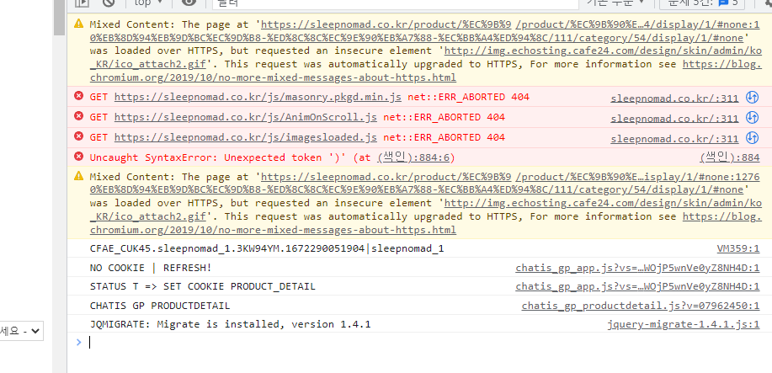
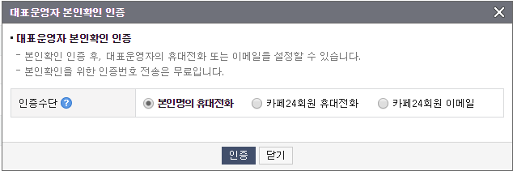
2
GA 설치 요청 프로세스
1
2
3
4
5
RMS > 본부지원요청 > 스크립트 신청 게시판
설치요청 게시글 작성
게시글 필수 항목 작성
권한부여 필수 진행
부여완료 시 댓글작성
10
9
8
7
6
테스트 후 완료
설정 및 설치 진행
GA/GTM 권한 확인 후 작업 계획 수립
검토 후 특이사항 전달
데이터 분석팀 내부검토
1
내용 검토 후 특이사항 전달
설치가능 여부 전달
작업내용 특이사항 전달
추가접수사항 접수
작업정보 공유
작업이 불가능한 경우
작업페이지에서 에러가 발생하고 있는 경우
관리자 페이지접속 후 수정권한이 없는 경우
정확한 KPI 를 기재하지 않은 경우
광고주 사이트가 쇼핑몰이 아닌경우
관리자 페이지 접속인증이 필요한 경우
8

Slide 11
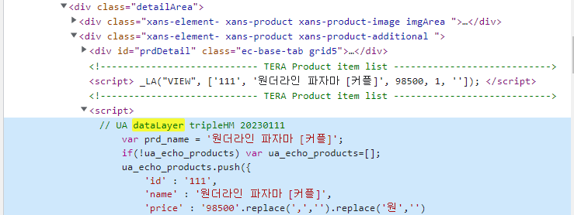
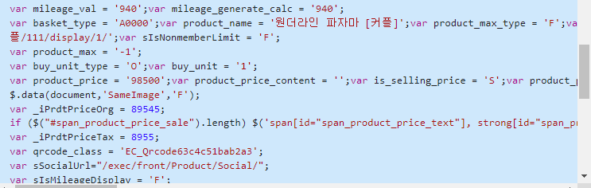
2
GA 설치 요청 프로세스
1
2
3
4
5
RMS > 본부지원요청 > 스크립트 신청 게시판
설치요청 게시글 작성
게시글 필수 항목 작성
권한부여 필수 진행
부여완료 시 댓글작성
10
9
8
7
6
테스트 후 완료
설정 및 설치 진행
GA/GTM 권한 확인 후 작업계획 수립
검토 후 특이사항 전달
데이터 분석팀 내부검토
1
GA/GTM 권한 확인
1
2
작업계획
이벤트 작업 순서 (view_item_list, select_tiem, item_view, add_to_cart….)
기기 작업 순서 ( M/PC )
예상 작업 소요시간 측정
매개변수 값 확인
소스코드 삽입 위치 확인 …등등
9

Slide 12
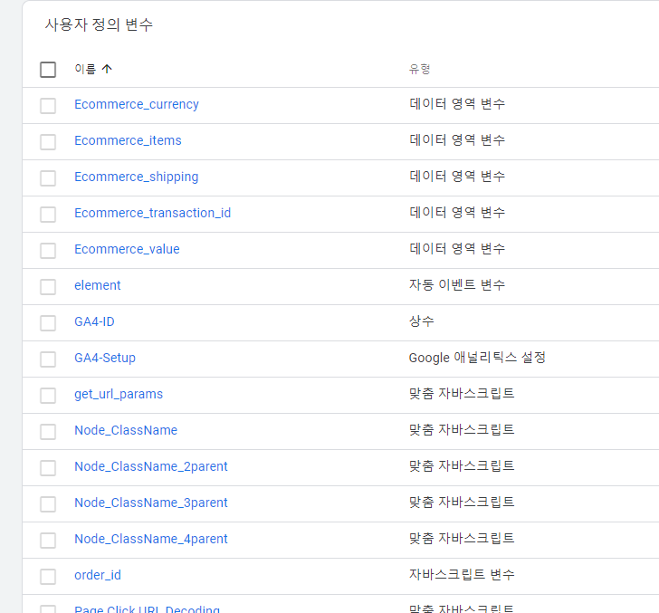
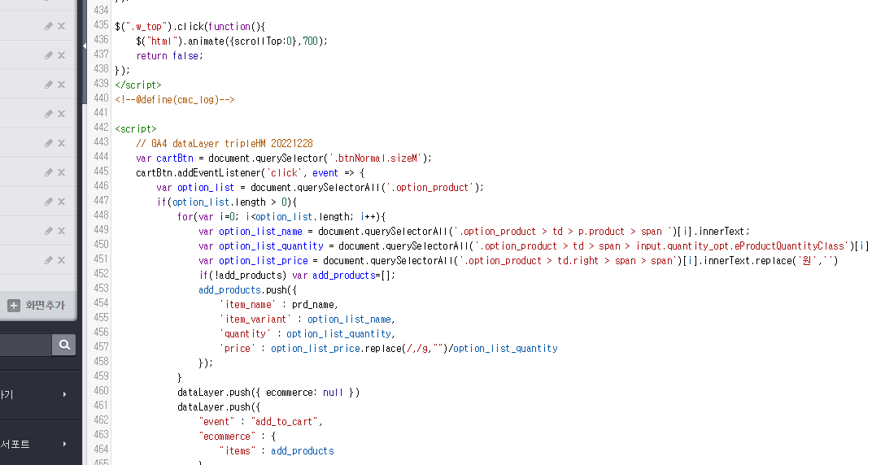
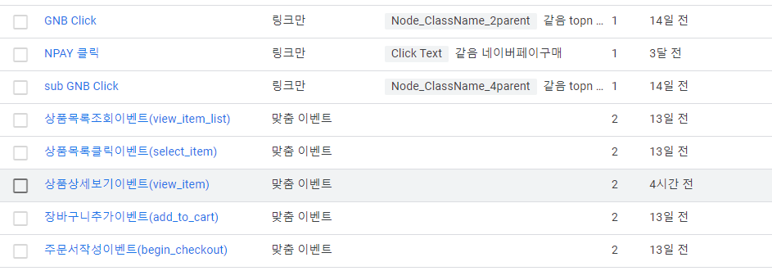
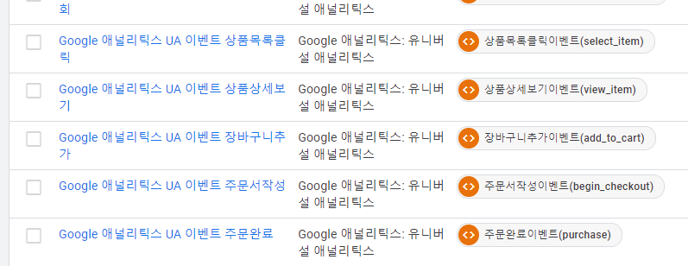
2
GA 설치 요청 프로세스
1
2
3
4
5
RMS > 본부지원요청 > 스크립트 신청 게시판
설치요청 게시글 작성
게시글 필수 항목 작성
권한부여 필수 진행
부여완료 시 댓글작성
10
9
8
7
6
테스트 후 완료
설정 및 설치 진행
GA/GTM 권한 확인 후 작업 계획 수립
검토 후 특이사항 전달
데이터 분석팀 내부검토
2
1
1
dataLayer 소스코드 직접 설치
1. UA / GA4 구분
2.M / PC 구분
2
GTM 변수, 트리거, 태그 설정
ㄴUA / GA4 구분
3
GA/GTM 디버깅
ㄴUA / GA4, M / PC 모두 디버깅
10

Slide 13
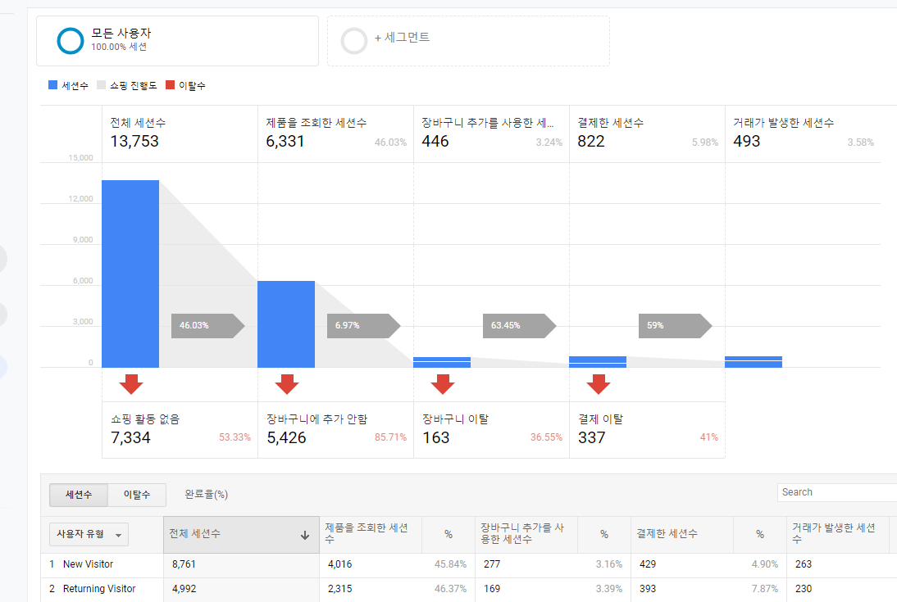
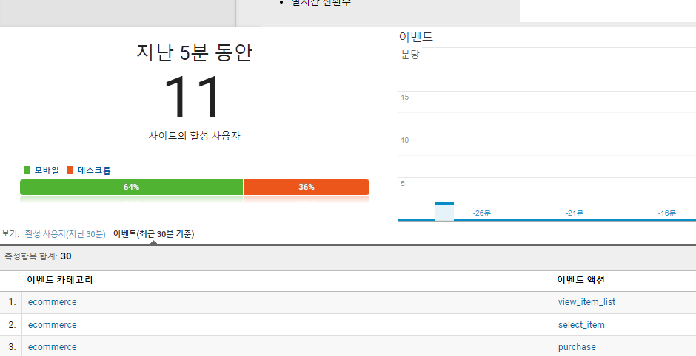
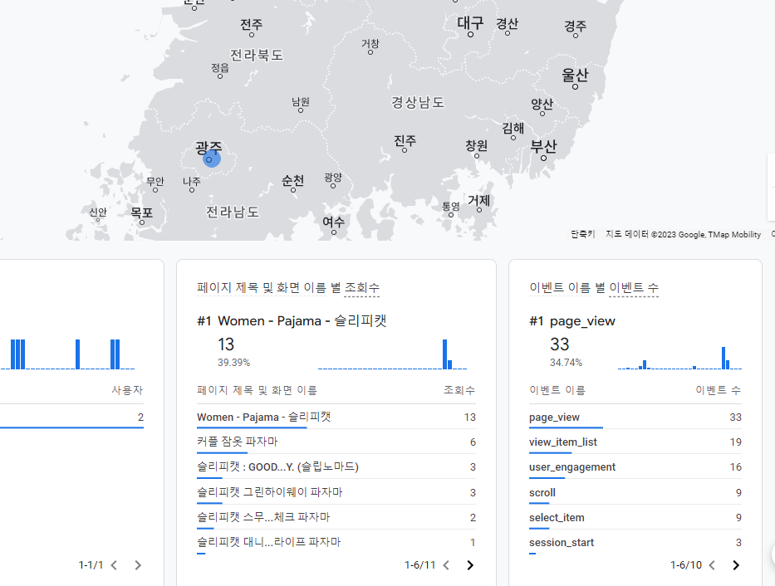
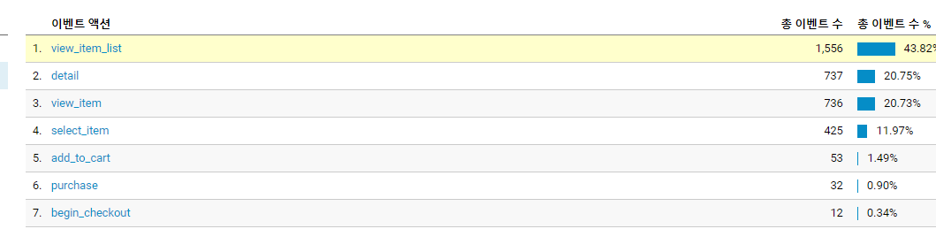
2
GA 설치 요청 프로세스
1
2
3
4
5
RMS > 본부지원요청 > 스크립트 신청 게시판
설치요청 게시글 작성
게시글 필수 항목 작성
권한부여 필수 진행
부여완료 시 댓글작성
10
9
8
7
6
데이터 검토 후 완료
설정 및 설치 진행
GA/GTM 권한 확인 후 작업 계획 수립
검토 후 특이사항 전달
데이터 분석팀 내부검토
1
GA 실시간 이벤트 데이터 확인
1.이벤트 중복 발생여부
2.이벤트 매개변수 확인
2
GA 전자상거래 데이터 수집여부 확인
1.설치 완료 후 3~5일간 검토
2.이벤트별 확인
3
수집데이터 특이사항 없는 경우 작업완료
ㄴ 수정사항 발생시 수정 후 재검토
11

Slide 14
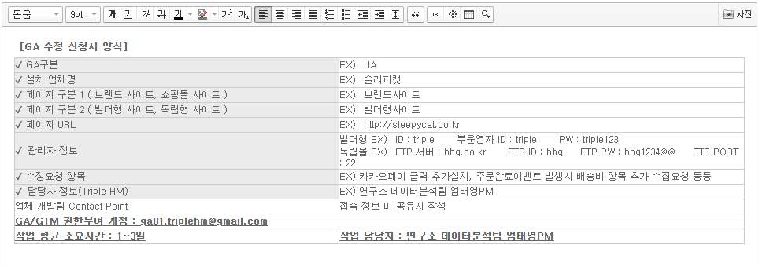
1
3
GA 수정요청 프로세스 요약
1
2
3
4
5
RMS > 본부지원요청 > 스크립트 신청 게시판
수정요청 양식 작성
데이터 분석팀 내부검토
수정사항 작업진행
수집 데이터검토 후 완료
1
수집데이터 관련하여 추가요청하거나 값에 따른 수정이 필요한 경우,
“ GA전자상거래 설치신청 ” 양식이 아닌
“ GA전자상거래 수정신청 ” 으로 수정요청
1
2
수정 요청시 기존에 요청했던 내용에서
어떤 항목을 어떻게 수정할 것인지에 대한
상세한 내용을 기재
[요청양식] GA전자상거래 수정신청
2
12

Slide 15
1
3
GA 수정요청 프로세스 요약
1
2
3
4
5
RMS > 본부지원요청 > 스크립트 신청 게시판
수정요청 양식 작성
데이터 분석팀 내부검토
수정사항 작업진행
수집 데이터검토 후 완료
1
수정사이트 구조분석
작업 페이지 기존 에러 발생여부
수정/추가 항목 매개변수 값 유무 검토
작업파일위치 확인
3
작업페이지 소스코드 분석
4
설치가능여부 항목체크
5
작업 내용 계획수립
6
작업 진행
13

Slide 16
1
3
GA 수정요청 프로세스 요약
1
2
3
4
5
RMS > 본부지원요청 > 스크립트 신청 게시판
수정요청 양식 작성
데이터 분석팀 내부검토
수정사항 작업진행
수집 데이터검토 후 완료
1
GA 실시간 이벤트 데이터 확인
1.이벤트 중복 발생여부
2.이벤트 매개변수 확인
2
GA 전자상거래 데이터 수집여부 확인
1.설치 완료 후 3~5일간 검토
2.이벤트별 확인
3
수집데이터 특이사항 없는 경우 작업완료
ㄴ 수정사항 발생시 수정 후 재검토
14

Slide 17
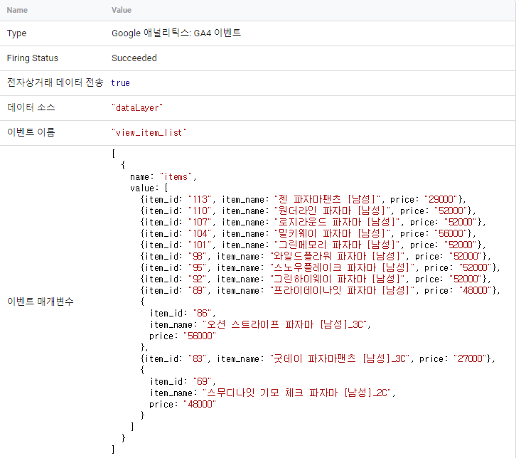
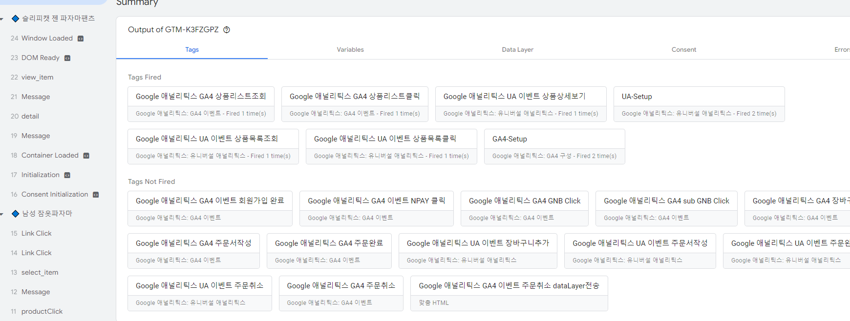
1
4
GA 수집 데이터 검수 프로세스
1
2
3
4
5
GTM 디버깅 뷰
Omnibug
GA 실시간 데이터
허수데이터 검토
GA 전자상거래 데이터
15

Slide 18
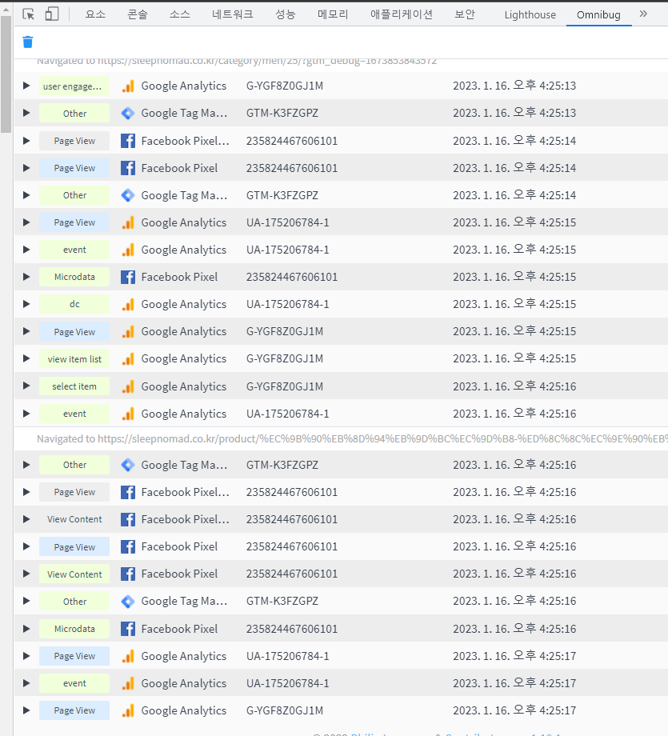
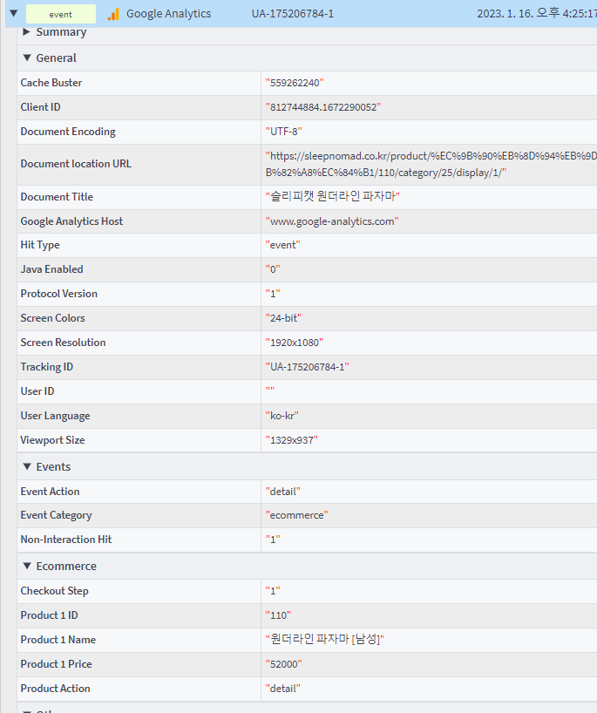
1
4
GA 수집 데이터 검수 프로세스
1
2
3
4
5
GTM 디버깅 뷰
Omnibug
GA 실시간 데이터
허수데이터 검토
GA 전자상거래 데이터
15

Slide 19
1
4
GA 수집 데이터 검수 프로세스
1
2
3
4
5
GTM 디버깅 뷰
Omnibug
GA 실시간 데이터
허수데이터 검토
GA 전자상거래 데이터
15

Slide 20
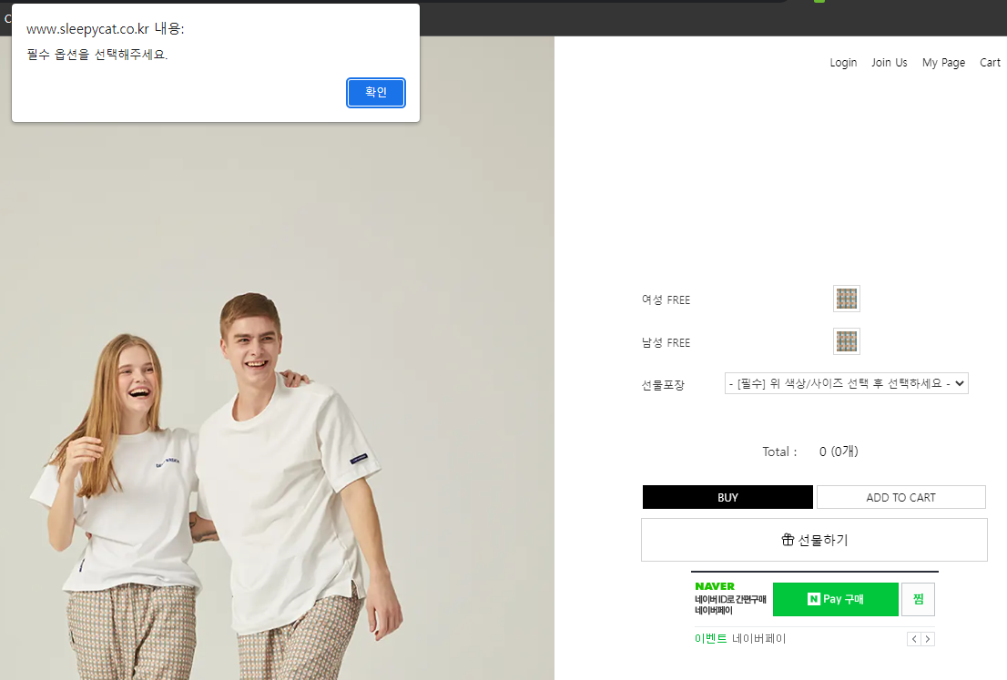
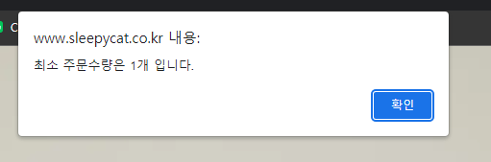
1
4
GA 수집 데이터 검수 프로세스
1
2
3
4
5
GTM 디버깅 뷰
Omnibug
GA 실시간 데이터
허수데이터 검토
GA 전자상거래 데이터
15

Slide 21
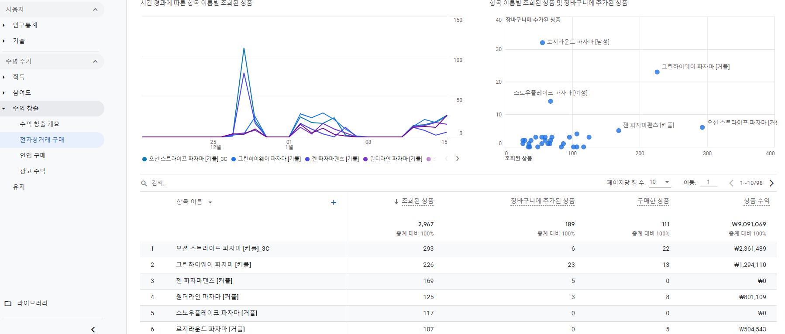
1
4
GA 수집 데이터 검수 프로세스
1
2
3
4
5
GTM 디버깅 뷰
Omnibug
GA 실시간 데이터
허수데이터 검토
GA 전자상거래 데이터
15

